Slide 1



Slide 2
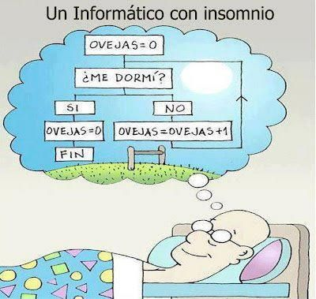
Módulo de Pensamiento Lógico

Slide 3
Capacidades Profesionales a las que contribuye el Módulo de Pensamiento Lógico
Interpretar las especificaciones de diseño o requisitos de las asignaciones a programar, comprendiendo en su contexto inmediato cuál es el problema a resolver.
Determinar el alcance del problema y convalidar su interpretación a fin de identificar aspectos faltantes.
Desarrollar algoritmos que dan soluciones a los problemas asignados o derivados de los mismos.

Slide 4
Contenido
• Introducción a la Lógica
• Lógica proposicional, Lógica de predicados y operadores lógicos
• Premisas lógicas, Tablas de Verdad (and, or, xor, not), silogismos (tipos válidos y falacias).
• Elementos informáticos.
• Desarrollo de algoritmos
• Desarrollo de programas.
• Estructuras de Datos
• Estructuras de Control
• Estructuras de Programación
• Algoritmos fundamentales de búsqueda, recorrido y ordenamiento.

Slide 5
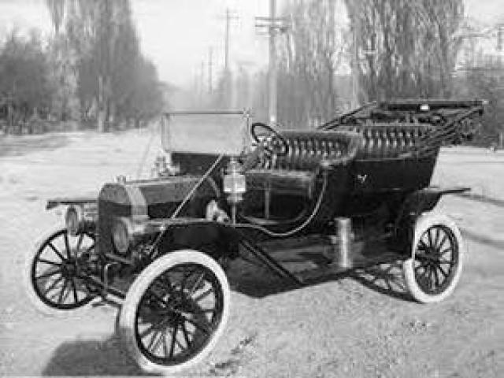

Introducción
SIGLO XVIII
SIGLO XIX

Slide 6


Introducción
SIGLO XX
SIGLO XXI

Slide 7

Elementos Informáticos
SOFTWARE
Conjunto de:
Programas
Procedimientos
Reglas
Documentación
Datos

Slide 8
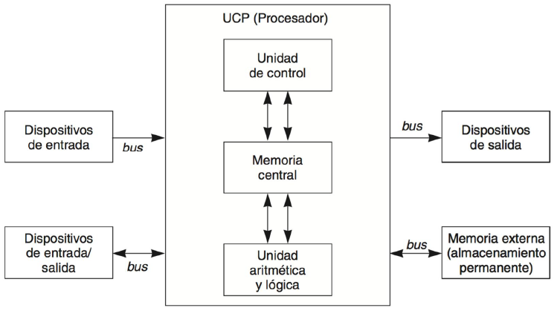












Elementos Informáticos
COMPUTADORA

Slide 9

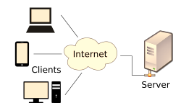
Elementos Informáticos
REDES

Slide 10

Elementos Informáticos
REDES
Internet en toda aplicación.
Internet -> Disminuye la brecha entre culturas.
Internet -> Seguridad.
IoT

Slide 11
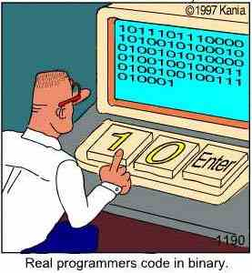

Elementos Informáticos
PROGRAMAS <- LENGUAJES DE PROGRAMACIÓN
ANTES
AHORA

Slide 12
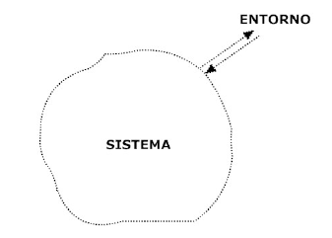
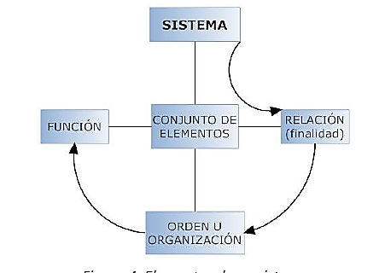
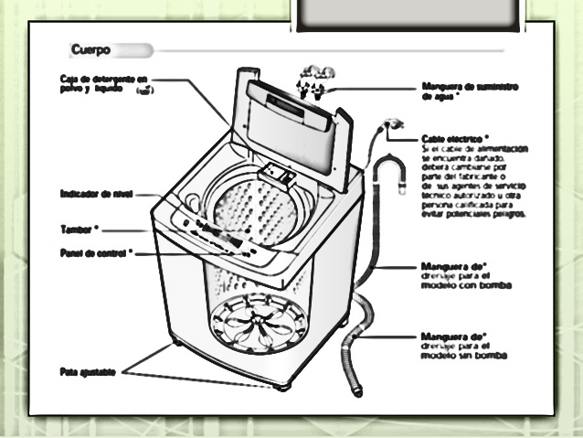
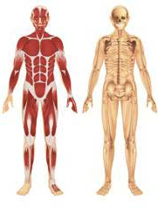

Elementos Informáticos
SISTEMAS
Teoría General de los Sistemas
Bertalanffy
Notes:
Por un lado, los nuevos sistemas de producción que incluían varias automatizaciones.
Por otro, los grandes desarrollos científicos en la física, química, matemática.
LUDWING -> SISTEMAS BIOLOGICOS.
ENTORNO: materia, energía e información (MEI).
una propiedad emergente: EL TODO ES MÁS QUE LA SUMA DE LAS PARTES

Slide 13
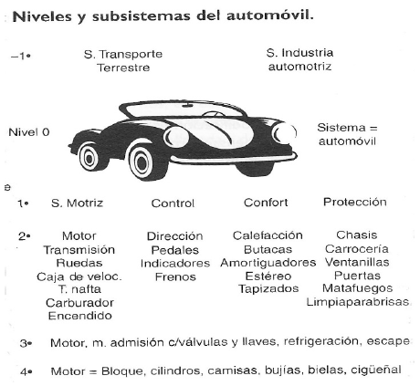
Elementos Informáticos
SISTEMAS
Otras características:
Límite: Concreto o Simbólico.
Depósitos: Permanentes o Transitorios.
Canales.
Subsistemas.
Notes:
Límite o frontera: - Concretos: los que tienen existencia material (ríos que separan países, paredes que
definen aulas, etc.)
- Simbólicos: los que no tienen existencia material y vienen dados por acuerdos, reglas
o normas (un alumno pertenece a un curso porque lo establece la escuela.
b. Depósitos o almacenamientos: son lugares donde se almacena materia, energía o información
(MEI). Los depósitos pueden ser:
Permanentes: aquellos en que están diseñados para que su contenido no se altere (CDROM, LIBROS)
Transitorios: aquellos diseñados para que su contenido sufra modificaciones (pizarrón)
c. Canales: Son lugares o conductos por donde circula materia, energía o información (MEI).
d. Subsistemas: los sistemas complejos (muchos componentes y relaciones entre ellos) pueden
dividirse para su estudio en subsistemas.

Slide 14

Elementos Informáticos
INTERCAMBIO ENTRE SISTEMAS
SISTEMAS TECNOLÓGICOS
“Sistemas de: Procesamiento de Materia, de Procesamiento de Energía, de Información.”
“Son diseñados por los seres humanos para que cumplan con una finalidad específica.”
Notes:
ABSTRACCIÓN
EJEMPLOS DE S. TECNOLOGICOS:
Generar, Producir, Transformar y Distribuir
DE PROCESAMIENTO DE MATERIA: INDUSTRIA, HUERTA
DE PROCESAMIENTO DE ENERGIA : AUTO
SISTEMAS DE INFORMACIÓN

Slide 15

Elementos Informáticos
CONSTRUCCIÓN DEL SOFTWARE
PROCESO DE CONSTRUCCIÓN DEL SOFTWARE
Notes:
Un proceso de desarrollo de software es una secuencia estructurada de actividades que conduce a la obtención de un producto de
software. En definitiva, un proceso define quién está haciendo qué, cuándo y cómo alcanzar un determinado objetivo.

Slide 16
Elementos Informáticos
ACTIVIDADES DEL PROCESO DE CONSTRUCCIÓN DEL SOFTWARE
Especificación del software.
Desarrollo del software.
Validación del software.
Evolución del software.
Notes:
Requerimientos – Análisis – Diseño – Implementación (Programación) – Prueba – Despliegue

Slide 17





Elementos Informáticos
CONSTRUCCIÓN DEL SOFTWARE
Notes:
NO ES proceso de manufactura en serie o como líneas de producción, sino que para obtenerlo usamos un proyecto, que se lo puede definir como un esfuerzo planificado, temporal y único, realizado para crear productos o servicios únicos que agreguen
valor. Estos proyectos utilizan procesos que definen que tareas deben realizar las personas que
trabajan en el proyecto, para obtener los resultados deseados, utilizando como apoyo herramientas
que facilitarán su trabajo. En este caso el resultado deseado en el Producto de Software.

Slide 18
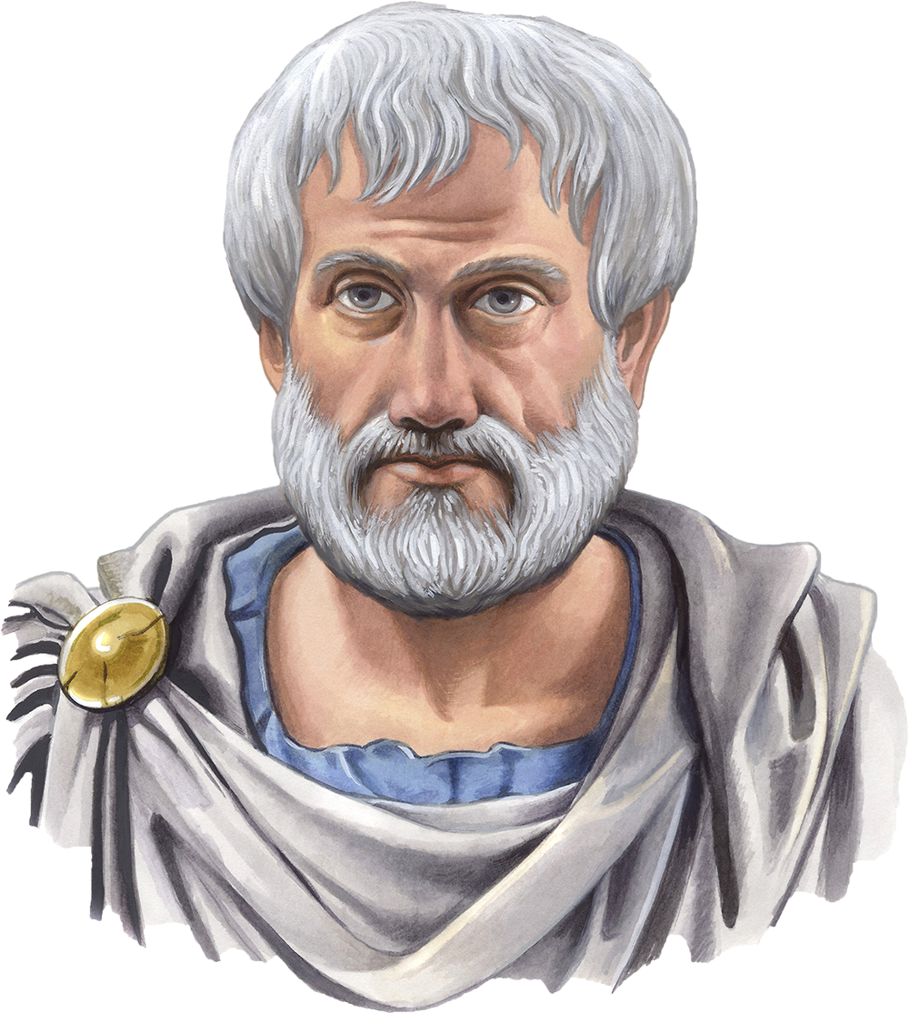
Definimos a la lógica como el estudio de los principios y métodos utilizados para distinguir el razonamiento correcto del incorrecto.
Lógica

Slide 19
Una proposición afirma que algo es o no es por lo tanto cualquier proposición puede ser afirmada o negada.
Proposiciones Lógicas
SIMPLES
COMPUESTAS
Jorge Luis Borges es un escritor
Está lloviendo en San Luis
Jorge Luis Borges es un escritor argentino que publicó el libro Ficciones
Está lloviendo en San Luis o es incorrecto el reporte del clima

Slide 20
Valores de Verdad
Al hacer referencia al posible valor de verdad o falsedad que pueda tener una fórmula estamos admitiendo el principio de bivalencia: todo enunciado es o verdadero o falso, pero no ambas cosas a la vez.
p
1
0
p: Está lloviendo en San Luis
1 o “Verdadero”
0 o “Falso”

Slide 21
Operadores Lógicos: Negación
El símbolo de la negación "~" es un ejemplo de operador unario lógico. El término "unario" indica que el operador actúa en una única proposición y no sobre una combinación de ellas.
p | ~p
V | F
F | V
p: Está lloviendo en San Luis
~p: No está lloviendo en San Luis

Slide 22
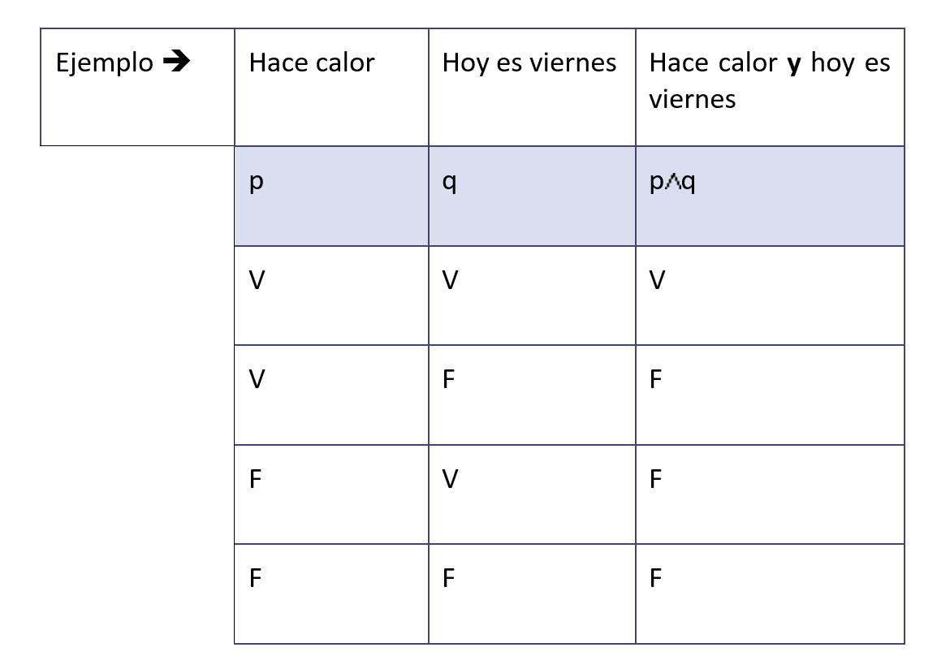
Operadores Lógicos: Conjunción
Se lee "p y q” y para que sea verdadera ambas p y q deben ser verdaderas.
La declaración p^q se llama la conjunción de p y q. Su valor de verdad se define por el texto de la siguiente tabla de verdad.

Slide 23
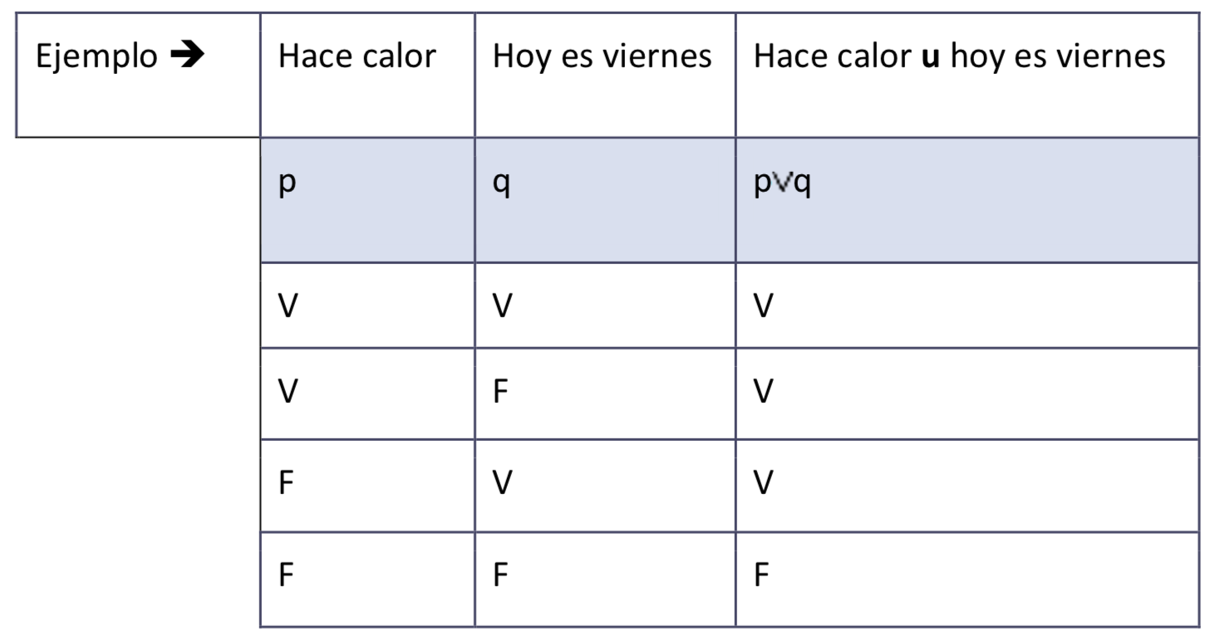
Operadores Lógicos: Disyunción
Se lee "p o q” y para que sea verdadera al menos una de
p, q debe ser verdadera.
La declaración p v q se llama la disyuntiva de p y q. Su valor de verdad se define por el texto de la
siguiente tabla de verdad.

Slide 24
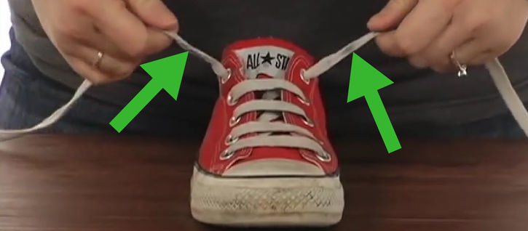
Diseño de Algoritmos
ALGORITMO -> PROGRAMA
Notes:
Algoritmo: un algoritmo es un método para resolver un problema, que consiste en la realización de un
conjunto de pasos lógicamente ordenados tal que, partiendo de ciertos datos de entrada, permite
obtener ciertos resultados que conforman la solución del problema 1. Ponerme las zapatillas.
2. Agarrar los cordones con ambas manos.
3. Hacer el primer nudo.
4. Hacer un bucle con cada uno de los cordones.
5. Cruzar los dos bucles y ajustar.
6. Corroborar que al caminar los cordones no se sueltan y la zapatilla se encuenta correctamente atada.
Programa: traducir dicho algoritmo en un conjunto de instrucciones, entendibles por la computadora, que le indican a la misma lo que debe
hacer; este conjunto de instrucciones conforma lo que se denomina, un programa.

Slide 25
Diseño de Algoritmos
ALGORITMO
Un algoritmo debe ser preciso.
Un algoritmo debe estar específicamente definido.
Un algoritmo debe ser finito.
Un algoritmo debe ser correcto.
Un algoritmo es independiente del lenguaje y del medio.
Notes:
Un algoritmo debe ser preciso e indicar el orden de realización de cada paso.
Un algoritmo debe estar específicamente definido. Es decir, si se ejecuta un mismo algoritmo dos
veces, con los mismos datos de entada, se debe obtener el mismo resultado cada vez.
• Un algoritmo debe ser finito. Si se sigue un algoritmo, se debe terminar en algún momento; o sea,
debe tener un número finito de pasos. Debe tener un inicio y un final.
• Un algoritmo debe ser correcto: el resultado del algoritmo debe ser el resultado esperado.
• Un algoritmo es independiente tanto del lenguaje de programación en el que se expresa como de la
computadora que lo ejecuta.

Slide 26
Diseño de Algoritmos
EJEMPLO ELEMENTOS DE UN ALGORITMO
Obtención del área de un rectángulo:
Altura: 5 cm
Base: 10 cm
1. Salida: área
Fórmula del área: base x altura.
2. Entradas de datos:
Dato de Entrada 1: altura: 5 cm
Dato de Entrada 2: base: 10 cm
3. Proceso:
área = base * altura -> área = 50
5 cm
10 cm

Slide 27
Diseño de Algoritmos
REPRESENTACIÓN DE ALGORITMOS
Diagrama de Flujo
Nombre del Símbolo | Representación del Símbolo | Función
Inicio/Final |  | Representa el comienzo o la finalización de un algoritmo.
Entrada |  | Representa la entrada de datos por medio de un dispositivo de entrada.
Proceso |  | Representa una operación como puede ser una operación matemática, una declaración de una variable o una asignación de una variable a un valor, etc.
Decisión |  | Representa una condición: realiza comparaciones entre distintos valores. Al evaluar dicha condición puede dar como resultado dos posibles valores: verdadero o falso, en función de que si esa condición se cumple o no.
Salida |  | Representa la salida de datos o resultados. Sirve para representar los mensajes que el sistema le muestra al usuario por pantalla.

Slide 28
Diseño de Algoritmos
REPRESENTACIÓN DE ALGORITMOS
Pseudocódigo
BEGIN restaEnteros
INTEGER numero1
INTEGER numero2
PRINT “Ingrese el primer número”
PRINT “Ingrese el segundo número”
INTEGER resta = numero1-numero2
PRINT “El resultado de la resta es” + resta
END
Notes:
Explicar, declaración de variables, asignación de valores, condicional si?

Slide 29
Diseño de Algoritmos
VALIDACIÓN DE ALGORITMOS
Ejemplo para: restaEnteros
Pruebas de Escritorio
Sirve para validar un algoritmo, utilizando datos reales.
Consiste en hacer seguimiento de un algoritmo recorriendo las sentencias secuencialmente, simulando el funcionamiento de la computadora.
Se debe identificar las variables de entrada, cuáles son las variables auxiliares y cuáles son las variables de salida.
A medida que se van recorriendo las líneas se anotan en una tabla auxiliar los valores que van tomando las variables.
Entrada
Numero1 (entero) | Numero2 (entero)
10 | 2
200 | 50
Salida
Resta (entero)
10-2 = 8
200-50=150
Notes:
Explicar, declaración de variables, asignación de valores, condicional si?

Slide 30
Diseño de Algoritmos
CONSTRUCCIÓN DE UN PROGRAMA:
Definición del Problema
Análisis del Problema
Diseño del Algoritmo
Codificación
Prueba y Depuración
Pruebas de Escritorio.
Pruebas ayudadas con Programas de Desarrollo
Diagramas de Flujo
Pseudocódigo
Notes:
Recordemos que no es lo mismo grabar los datos en memoria que grabarlos en el disco duro
en la RAM podemos hacerlo utilizando dos elementos, llamados: variables y constantes.
Podría decirse que tanto las variables como las constantes, son direcciones de memoria con un valor,
ya sea un número, una letra, o valor nulo (cuando no tiene valor alguno, se denomina valor nulo).
Permiten almacenar temporalmente datos en la computadora para luego poder realizar cálculos y operaciones con los mismos.
Al almacenarlos en memoria, podemos nombrarlos: se dice que la variable nos devuelve el valor almacenado.

Slide 31
Diseño de Algoritmos
ELEMENTOS DE UN PROGRAMA
Variables
Direcciones de memoria con un valor: un número, una letra, o valor nulo.

Slide 32
Diseño de Algoritmos
ELEMENTOS DE UN PROGRAMA
Constantes
Direcciones de memoria con un valor que no varía durante la ejecución del programa.

Slide 33
Diseño de Algoritmos
TIPOS DE DATOS
Byte
13 grados
Short
12 años
Integer
Long
111000 programadores
30546789165 - Nº de Cuit
Float
590.90 $
Decimal
54378981,9181
Boolean
True / False

Slide 34
Diseño de Algoritmos
OPERADORES ARITMÉTICOS
Suma
Resta
integer b = 15-4=11;
Producto
integer c = 3*3=9;
integer a = 5+6 = 11;
División
float d = 40/10 = 4.0;
Resto
integer e= 50 % 8=2;

Slide 35
Diseño de Algoritmos
OPERADORES UNITARIOS
++
integer a = 5+6 = 11; a++; a=12
- -
integer b = 15-4=11; b--; b=10
!
boolean b=true; a = !b; a= false

Slide 36
Diseño de Algoritmos
OPERADORES CONDICIONALES Relacionales - Lógicos
== | != | > “o” >= | < “o” <=
Igual a | Distinto de | Mayor o Mayor e Igual | Menor o Menor e Igual
Ejemplos
15==14 -> false 3==3-> true | 15!=14-> true 3!=3-> false | 8 > 3-> true 3 >= 3 -> true 3 > 8 -> false | 4 < 8 -> true 8 <= 8 -> true 8 <= 4 -> false

Slide 37
Diseño de Algoritmos
OPERADORES CONDICIONALES Relacionales - Lógicos
&& | ||
AND | OR
Ambas son verdaderas | Al menos una es verdadera
Ejemplos
IF (temperatura > 26 && haySol==true) PRINT: “El clima está soleado y caluroso” | IF ( pagoEfectivo == true || pagoContado ==true) PRINT: “Su compra tiene un descuento del 10% por la forma de pago realizada.”

Slide 38
Diseño de Algoritmos
RUTINAS
BLOQUE: Conjunto de Sentencias.
Puede tener: valor de retorno y parámetros.
Funciones: Rutina con parámetros.
Ejemplo
Float SumarPrecioProductos(precioProducto1, precioProducto2) float suma = precioProducto1 + precioProducto2; return suma
Notes:
Partir de la complejidad -> Dividir en partes para entender-> EN ALGORITMOS Y PROGRAMACION: RUTINAs

Slide 39
Desarrollo de Programas
ESTRUCTURAS DE CONTROL
Secuenciales
Selectivas o De Decisión
Repetitivas

Slide 40
Desarrollo de Programas
ESTRUCTURAS DE CONTROL
Secuenciales
BEGIN calcularDescuento
float precioProducto = 450.80; float porcDescuento = 0.10;
float descuento = precioProducto*porcDescuento; float nuevoPrecio = precioProducto- descuento
END

Slide 41
Desarrollo de Programas
ESTRUCTURAS DE CONTROL
Selectivas o De Decisión
Alternativa Simple
Inicio
BEGIN aplicarDescuento
float precioProd = 450.80; float porcDesc = 0.10;
boolean tieneDescuento=true;
IF (tieneDescuento==true)
THEN flotante descuento = precioProd*porcDesc
float nuevoPrecio = precioProd – descuento
END_IF
END
Variables
Condición
Acción

Slide 42
Desarrollo de Programas
ESTRUCTURAS DE CONTROL
Selectivas o De Decisión
Alternativa Doble
BEGIN aplicarDescuento
float precioProd = 450.80; float porcDesc = 0.10;
boolean tieneDescuento=true;
IF (tieneDescuento==true)
THEN float desc = precioProd*porcDesc;
float nuevoPrecio = precioProd - desc
PRINT “El precio nuevo es:” + nuevoPrecio
ELSE
PRINT “No aplica descuento” END_IF
END
Inicio
Variables
Condición
Acción
Acción

Slide 43
Desarrollo de Programas
ESTRUCTURAS DE CONTROL
Selectivas o De Decisión
Alternativa Múltiple
BEGIN
INTEGER posicionDeLlegada = 3
SWITCH posicionDeLlegada
1: entregar medalla de oro
2: entregar medalla de plata
3: entregar medalla de bronce
DEFAULT: entregar mención de participación
END

Slide 44
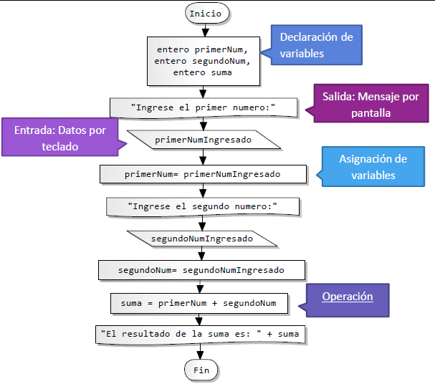
Diseño de Algoritmos
EJEMPLO
Definir un algoritmo que permita realizar una suma de dos números enteros. El usuario deberá ingresar primero un número, luego el siguiente número, y el sistema arrojará el resultado correspondiente.
Pseudocódigo
Diagrama de Flujo
BEGIN
integer primerNum;
integer segundoNum;
integer suma;

Slide 45
Diseño de Algoritmos
EJEMPLO
Pseudocódigo
PRINT “Ingrese el primer número:”
INPUT primerNumIngresado;
PrimerNum=primerNumIngresado
Diagrama de Flujo

Slide 46
Diseño de Algoritmos
EJEMPLO
Diagrama de Flujo
Pseudocódigo
BEGIN
PRINT “Ingrese el segundo número”
INPUT segundoNumIngresado;
SegundoNum=segundoNumIngresado
Suma=primerNum+segundoNum;
PRINT “Resultado de la suma:” + suma
END

Slide 47
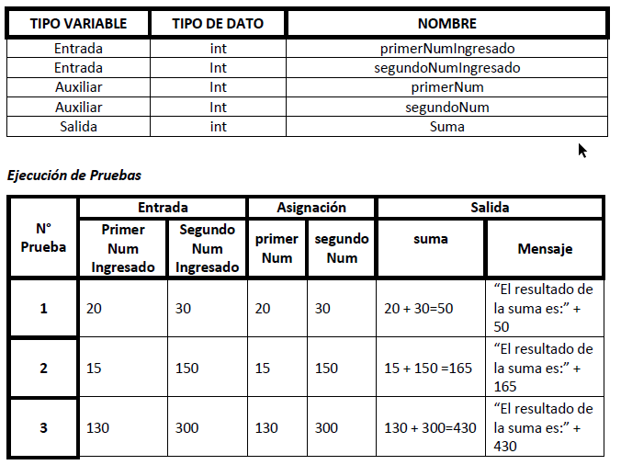
Diseño de Algoritmos
EJEMPLO
Prueba de Escritorio
INICIO
integer primerNum;
integer segundoNum;
integer suma;
PRINT “Ingrese el primer número:”
INPUT primerNumIngresado;
PrimerNum=primerNumIngresado
PRINT “Ingrese el segundo número”
INPUT segundoNumIngresado;
SegundoNum=segundoNumIngresado
Suma=primerNum+segundoNum;
PRINT “El resultado de la suma es:” + suma
END

Slide 48

Diseño de Algoritmos
EJERCICIO PRÁCTICO
Escribir un algoritmo que permita loguearse (registrase) a un sistema, ingresando un nombre de usuario y la contraseña adecuada. Considerar que tanto el usuario como la contraseña están formados sólo por letras. El sistema deberá validar que el usuario y la contraseña sean correctas, comparándolas con lo que es sistema tiene registrado para ese usuario.
**Aclaración, en los sistemas reales, el inicio de sesión es mucho más complejo que lo que se muestra a continuación. Se ha simplificado el proceso, abstrayendo la validación a una función denominada esValido() que resuelve la verificación del usuario y su contraseña.
Recuerda plantear el Pseudocódigo, el Diagrama de Flujo y las Pruebas de Escritorio

Slide 49
Diseño de Algoritmos
EJERCICIO PRÁCTICO
Diseñar un algoritmo que devuelva el nombre del mes, a partir del número de mes, ingresado
por teclado, por el usuario.
Recuerda plantear el Pseudocódigo, el Diagrama de Flujo y las Pruebas de Escritorio

Slide 50
Diseño de Algoritmos
EJERCICIO PRÁCTICO
Escribir el algoritmo que, a partir de la cantidad de bancos de un aula y la cantidad de alumnos
inscriptos para un curso, permita determinar si alcanzan los bancos existentes.
De no ser así, informar además cuantos bancos sería necesario agregar.
Recuerda plantear el Pseudocódigo, el Diagrama de Flujo y las Pruebas de Escritorio

Slide 51
Desarrollo de Programas
ESTRUCTURAS DE CONTROL
Repetitivas
Mientras - While
BEGIN
BOOLEAN tanqueLleno = falso
WHILE (tanqueLleno == falso)
DO:
llenar tanque
END_WHILE
END
Notes:
Puede que la acción / instrucciones no se ejecuten ninguna vez.

Slide 52
Desarrollo de Programas
ESTRUCTURAS DE CONTROL
Repetitivas
Hacer Mientras – Do While
BEGIN
BOOLEAN llegadaColectivo=false;
DO: esperar en la parada
WHILE (llegadaColectivo == false)
END_WHILE
END
Notes:
Se realiza la acción al menos una vez.

Slide 53
Desarrollo de Programas
ESTRUCTURAS DE CONTROL
Repetitivas
Para - For
BEGIN
FOR (ENTERO RUEDA = 1; RUEDA <= 4; RUEDA++)
inflar_rueda (RUEDA)
END_FOR
END
1. inflar_rueda (1)
2. inflar_rueda (2)
3. inflar_rueda (3)
4. inflar_rueda (4)

Slide 54
Diseño de Algoritmos
EJERCICIO PRÁCTICO
Diseñar un algoritmo que muestre por pantalla la tabla de multiplicación del número que ingrese
el usuario. Para definir hasta que número desea que muestre la tabla de multiplicación el usuario
también deberá ingresar este valor.
Recuerda plantear el Pseudocódigo, el Diagrama de Flujo y las Pruebas de Escritorio

Slide 55
Desarrollo de Programas
EJERCICIO PRÁCTICO
Diseñar un algoritmo que realice el promedio de 4 números. Los números podrán ser decimales
y serán ingresados por pantalla por el usuario.
Recuerda plantear el Pseudocódigo, el Diagrama de Flujo y las Pruebas de Escritorio

Slide 56
Desarrollo de Programas
Recursividad
Un algoritmo recursivo es aquel que utiliza una parte de sí mismo como solución al problema.
La otra parte generalmente es la solución trivial, es decir, aquella cuya solución será siempre conocida.
Factorial (x)
IF (x == 1 OR x == 0)
THEN:
RETURN 1
ELSE:
RETURN x * Factorial (x-1)
END_IF

Slide 57
Desarrollo de Programas
ESTRUCTURAS DE DATOS
Pilas
Colas
Listas
3
2
1
Operaciones
COLOCAR.
OBTENER.
1 | 2 | 3 | 4 | 5
a | b | c | d | e
0 | 1 | 2 | 3 | 4

Slide 58
Desarrollo de Programas
ESTRUCTURAS DE DATOS
Listas
De tamaño fijo o variable
Los elementos de una lista deben ser del mismo tipo de dato.
Zero-based -> Índices
La cantidad de elementos total = Length será igual al número del último elemento más 1.
a | b | c | d | e
0 | 1 | 2 | 3 | 4
Longitud = Length= 5

Slide 59
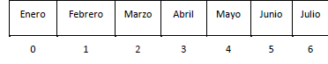
Desarrollo de Programas
ESTRUCTURAS DE DATOS
Longitud = Length= 7
Listas
BEGIN
LIST mesesDelPrimerSemestre
GET(mesesDelAño, 0) -> ENERO
GET(mesesDelAño, 6)-> JULIO GET(mesesDelAño, 12) -> ERROR
END
BEGIN
LIST mesesDelAño
PUT(mesesDelAño, 0, “enero”) PUT(mesesDelAño, 3, “abril”)
PUT(mesesDelAño, 7, “agosto”) -> ERROR
END

Slide 60
Desarrollo de Programas
ESTRUCTURAS DE DATOS
Pilas
Se denominan también: LIFO Last In First Out-> Primero en entrar último en salir.
De esta forma los últimos elementos en ser extraídos serán los que estén ubicados en la parte superior de la estructura.
Las operaciones básicas de las pilas son dos:
● PUSH, colocar un elemento al principio
● POP, obtener el último elemento colocado
3
2
1

Slide 61
Desarrollo de Programas
ESTRUCTURAS DE DATOS
Pilas
BEGIN
STACK sillaDelDormitorio
PUSH(sillaDelDormitorio, “buzo”)
PUSH(sillaDelDormitorio, “jeans”)
PUSH(sillaDelDormitorio, “remera”)
END
remera
jeans
buzo
jeans
buzo
buzo

Slide 62
Desarrollo de Programas
ESTRUCTURAS DE DATOS
Pilas
BEGIN
STACK sillaDelDormitorio
POP(sillaDelDormitorio)
POP(sillaDelDormitorio) POP(sillaDelDormitorio) POP(sillaDelDormitorio)
END
remera
remera
jeans
buzo
jeans
jeans
buzo
buzo
buzo

Slide 63
Desarrollo de Programas
ESTRUCTURAS DE DATOS
Colas
Se denominan también: FIFO -> First In First Out), debido a que el primer elemento en entrar será también el primero en salir.
Las operaciones básicas de las pilas son dos:
PUSH (agregar) se realiza por un extremo.
POP (extraer) se realiza por el otro extremo.
1 | 2 | 3 | 4 | 5

Slide 64
Desarrollo de Programas
ESTRUCTURAS DE DATOS
Colas
BEGIN
QUEUE cajaDelSupermercado
PUSH(cajaDelSupermercado, “Judith”)
PUSH(cajaDelSupermercado, “Candelaria”)
PUSH(cajaDelSupermercado, “Joaquín”)
END
Judith
Judith | Candelaria
Judith | Candelaria | Joaquín

Slide 65
Desarrollo de Programas
ESTRUCTURAS DE DATOS
Colas
BEGIN
QUEUE cajaDelSupermercado
POP(cajaDelSupermercado) POP(cajaDelSupermercado) POP(cajaDelSupermercado) POP(cajaDelSupermercado) -> ERROR
END
Judith | Candelaria | Joaquín
Candelaria | Joaquín
Joaquín

Slide 66
Diseño de Algoritmos
EJERCICIO PRÁCTICO
Diseñar un algoritmo que recorra las butacas de una sala de cine y determine cuántas butacas
desocupadas hay en la sala. Suponga que inicialmente tiene un array (arreglo) con valores
booleanos que si es verdadero(true) implica que está ocupada y si es falso(false) la butaca está
desocupada.
Recuerda plantear el Pseudocódigo, el Diagrama de Flujo y las Pruebas de Escritorio

Slide 67
Diseño de Algoritmos
EJERCICIO PRÁCTICO
Diseñar un algoritmo que a partir de una pila inicial de tres elementos devuelva una pila invertida. La pila contiene números enteros como se muestra en la figura. Al comienzo la pila está vacía, se deben apilar los siguientes elementos: 1,2,3 y luego invertir su orden.
Recuerda plantear el Pseudocódigo, el Diagrama de Flujo y las Pruebas de Escritorio

Slide 68
Desarrollo de Programas
ESTRUCTURAS DE DATOS
Son estructuras no lineales.
Un árbol consta de un conjunto finito de elementos, denominados nodos y un conjunto finito de líneas dirigidas, denominadas ramas, que conectan los nodos.
El número de ramas asociado con un nodo es el grado del nodo.
Árboles
W
A
B
C
D
E

Slide 69
Desarrollo de Programas
ALGORITMOS FUNDAMENTALES
De Ordenamiento
De Búsqueda
De Recorrido

Slide 70
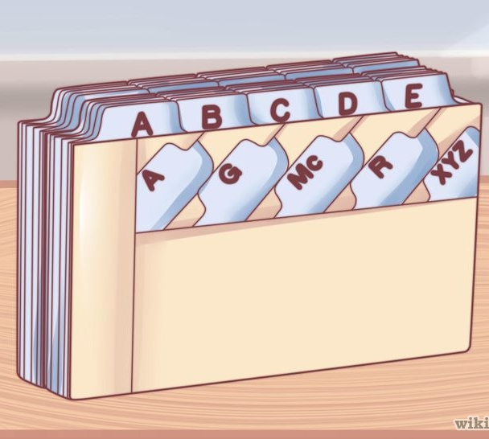
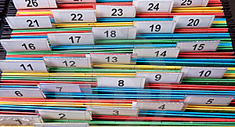
Desarrollo de Programas
ALGORITMOS FUNDAMENTALES
De Ordenamiento
Sirven para dar un orden determinado a los elementos de una lista.
Ordenar listas en orden alfabético u orden numérico. -> Muy usual.
El orden puede ser ascendente (de menor a mayor) o descendente (de mayor a menor).
Algunos algoritmos de ordenación son:
Ordenamiento por Inserción.
Algoritmo de la Burbuja.
Ordenamiento por Selección.
Algoritmo Quick-Sort

Slide 71
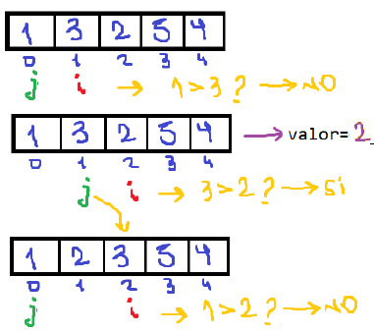
Desarrollo de Programas
https://www.youtube.com/
watch?v=5kVQ8kf52K4
ALGORITMOS FUNDAMENTALES
De Ordenamiento
1º ITERACIÓN
Ordenamiento por inserción
2º ITERACIÓN

Slide 72
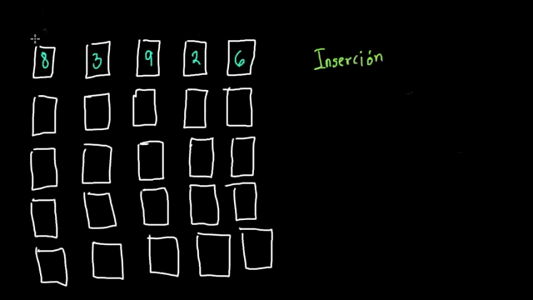
Desarrollo de Programas
https://www.youtube.com/
watch?v=5kVQ8kf52K4
ALGORITMOS FUNDAMENTALES
De Ordenamiento
Ordenamiento por inserción

Slide 73
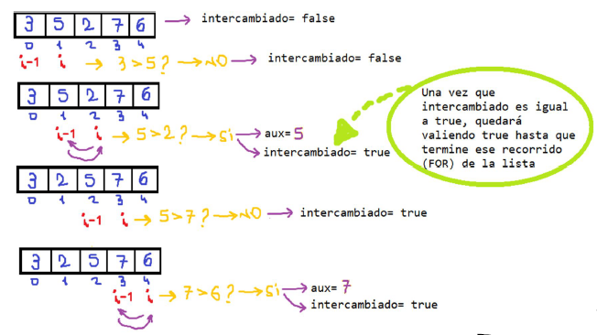


Desarrollo de Programas
https://www.youtube.com/
watch?v=L3d48etbseY
ALGORITMOS FUNDAMENTALES
1º ITERACIÓN
De Ordenamiento
Algoritmo de la burbuja
Este algoritmo consiste en comparar cada elemento de la lista con el siguiente (por parejas), si no están en el orden correcto, se intercambian entre sí sus valores.
El valor más pequeño flota hasta el principio de la lista.

Slide 74
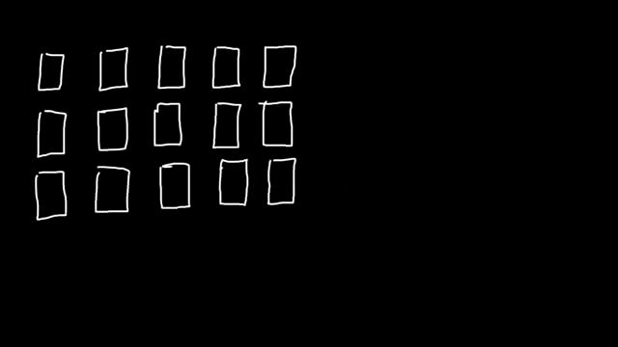
Desarrollo de Programas
https://www.youtube.com/
watch?v=L3d48etbseY
ALGORITMOS FUNDAMENTALES
De Ordenamiento
Algoritmo de la burbuja

Slide 75
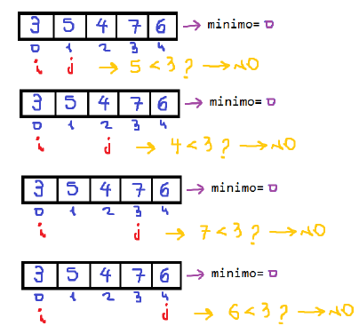
Desarrollo de Programas
https://www.youtube.com/
watch?v=l0YwcUJB3vo
ALGORITMOS FUNDAMENTALES
1º ITERACIÓN
De Ordenamiento
Ordenamiento por Selección
Similar al método de la burbuja.
Primero recorre toda la lista buscando el menor/mayor de todos los elementos.
En la siguiente iteración se recorre nuevamente la lista pero comenzando en el segundo elemento.

Slide 76
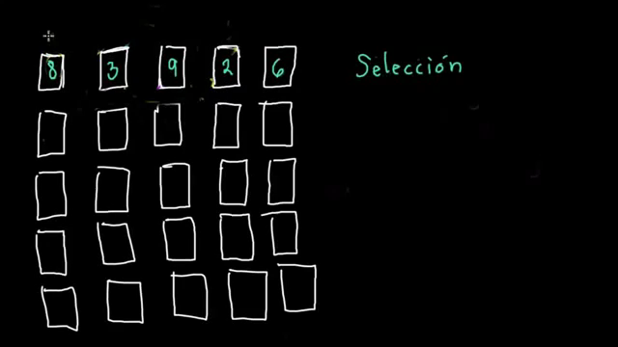
Desarrollo de Programas
https://www.youtube.com/
watch?v=l0YwcUJB3vo
ALGORITMOS FUNDAMENTALES
De Ordenamiento
Ordenamiento por Selección

Slide 77
Desarrollo de Programas
ALGORITMOS FUNDAMENTALES
De Ordenamiento
Este tipo de algoritmos se basa en la técnica "divide y vencerás”.
Pasos del algoritmo:
Elegir el elemento pivote.
Resituar los demás elementos de la lista a cada lado del pivote, de manera que a un lado queden todos los menores que él, y al otro los mayores. En este momento, el pivote ocupa exactamente el lugar que le corresponderá en la lista ordenada.
La lista queda separada en dos sublistas, una formada por los elementos a la izquierda del pivote, y otra por los elementos a su derecha.
Repetir este proceso para cada sublista mientras éstas contengan más de un elemento.
Algoritmo Quick-sort

Slide 78
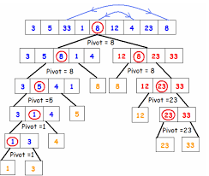
Desarrollo de Programas
ALGORITMOS FUNDAMENTALES
De Ordenamiento
Algoritmo Quick-sort

Slide 79

Desarrollo de Programas
ALGORITMOS FUNDAMENTALES
De Búsqueda
La búsqueda de un elemento dado en una lista.
Tarea muy usual.
Dos algoritmos típicos que realizan esta tarea son:
Búsqueda secuencial -> LISTAS NO ORDENADAS
Búsqueda binaria o dicotómica. -> LISTAS ORDENADAS

Slide 80
Desarrollo de Programas
ALGORITMOS FUNDAMENTALES
De Búsqueda
Recorre secuencialmente la lista: Comienza en la primera posición de la lista y se detiene cuando encuentra el elemento buscado o bien se alcanza el final de la lista sin haberlo encontrado.
Búsqueda secuencial
BEGIN busquedaSecuencial (L: lista de alumnos, a: alumno buscado )
INTEGER n = longitud(L)
BOOLEAN seEncontró= falso; // si es el alumno a.
FOR (INTEGER i = 1; i < n - 1; i++)
IF (L[i] == a)
THEN: seEncontró = verdadero;
END_IF
END_FOR
END
María | Luis | Juan | Alan | Sofía
0 | 1 | 2 | 3 | 4

Slide 81
Desarrollo de Programas
ALGORITMOS FUNDAMENTALES
Buscamos el Nº 19
De Búsqueda
Definir: izq, der, medio
Búsqueda Binaria
Se dispone de una lista ordenada.
Aprovecha que la lista está ordenada para ir disminuyendo el espacio de búsqueda.

Slide 82
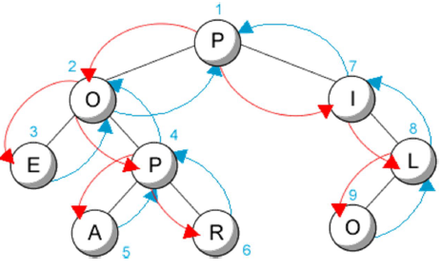
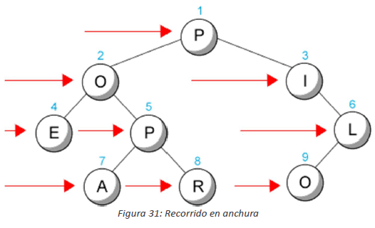
Desarrollo de Programas
ALGORITMOS FUNDAMENTALES
De Recorrido
RECORRIDO EN PROFUNDIDAD
RECORRIDO EN ANCHURA

Slide 83



